Slide 1
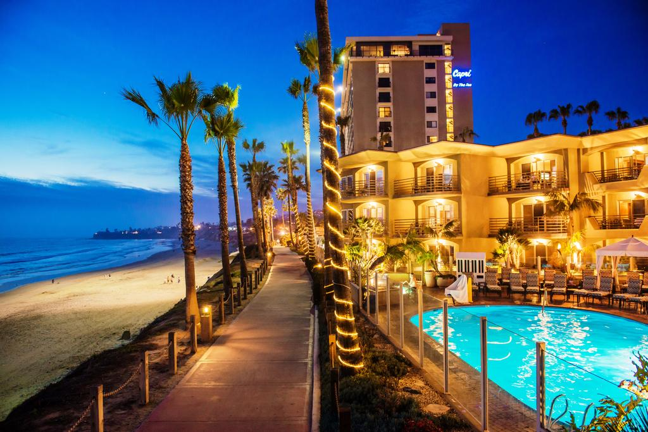

ניתוח דירוגי מלונות בסן דייגו, ארה"ב
כריית טקסט
רוני רמון-גונן
22.1.2021
יונתן הופמן 304867930

Slide 2
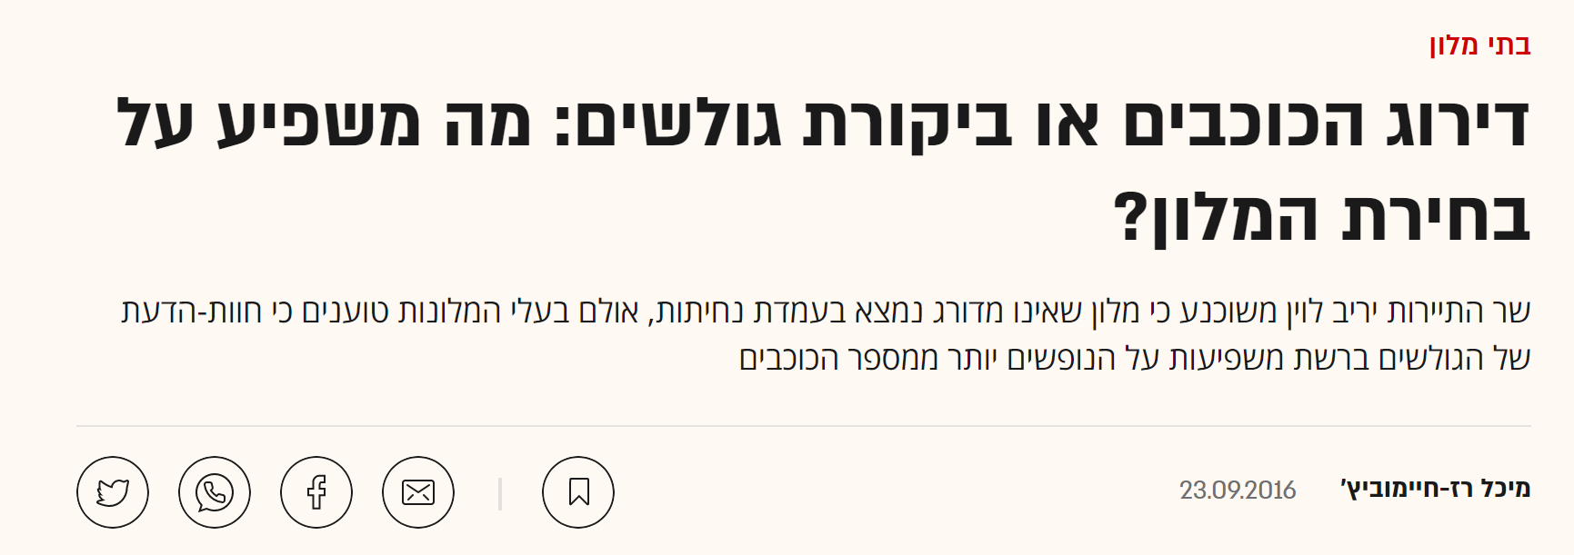
מבוא
חוות דעת אורחים כבר מזמן לא מסתכמות רק בדירוג של מלון ע"י סימון מספר ★. בשנים האחרונות נכנסו סקרי חוות דעת ואתרי שביעות רצון כמו TripAdvisor, שבאמצעותם אורחי המלון משאירים חוות דעת מפורטות כדי לסייע לאנשים אחרים לקבל החלטות על בחירת המלון.
לא רק אנשים המחפשים מקום לינה יכולים להפיק תועלת מחוות הדעת האלו, אלא גם מנהלי בתי המלון עצמם.
באמצעות חוות הדעת- בין אם שליליות ובין אם חיוביות, מנהלי בתי המלון יכולים לזהות את נקודות החולשה ולפעול בהתאם על מנת לשפרן. בנוסף, ניתן לאתר את נקודות החוזק של המלון ולמצב את המלון בהתאם.
Notes:
https://www.globes.co.il/news/article.aspx?did=1001153941 – גלובס
https://www.kaggle.com/datafiniti/hotel-reviews – מקור הדאטא

Slide 3
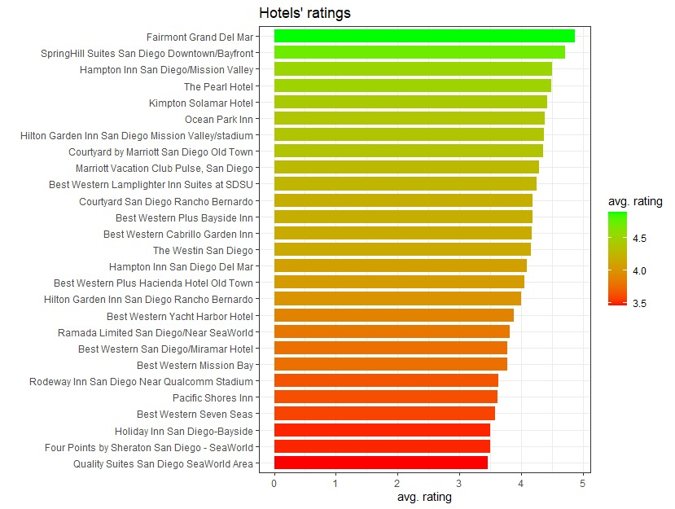
הגדרת הצורך והמטרה
הצורך- קיים מידע שימושי רב הטמון בביקורות ברשת. האתגר הוא להפיק ידע שימושי בצורה שיטתית ומאורגנת.
המטרה- להפיק ידע שימושי למנהל המלון ע"י שימוש בטכניקות מעולם כריית הטקסט.
מקרה בוחן- המלון עם ממוצע דירוג הכוכבים הנמוך ביותר בעיר:Quality Suites San Diego Seaworld Area

Slide 4

סקירת ספרות
במאמרם של Reza Amalia Priyantina & Riyanarto Sarno (2019), העוסק בנושא ה- Sentiment Analysis, נמצא כי למלון יש 5 היבטים שמשפיעים על דירוגו- מיקום, ארוחה, שירות, נוחות וניקיון. מחקרם מציע שיטות לקביעת סנטימנט הביקורת בהתאם להיבטי המלונות. ביקורות על מלונות מעובדות מראש לרשימת מונחים. החוקרים משתמשים ב- LDA ואז בחישוב מדידת הדמיון, כמו כן, רשימת המונחים מורחבת על ידי שימוש בשיטת Term Frequency-Inverse Cluster Frequency (TF-ICF). לבסוף, סיווג של סנטימנט הלקוח (מרוצה/לא מרוצה) מתבצע באמצעות השילוב של הטמעת מילים וזיכרון לטווח ארוך-קצר (LSTM). התוצאות מראות שהשיטה המוצעת יכולה לסווג את הביקורות בחמשת ההיבטים המלונאים.
במאמרם של Youngseok Sim, Seul Ki Lee, Jaemun Byun and Kiattipoom Kiatkawsin Ian Sutherland, (2020), העוסק בנושא ה- topic modeling, מיישמים גישה אינדוקטיבית על ידי שימוש בנתוני טקסט גדולים ולא מובנים של 104,161 ביקורות מקוונות של לקוחות אירוח קוריאניים כדי להבין אילו קטגוריות מעניינות את האורחים. באמצעות LDA, מחלצים ומאמתים נושאים בעלי עניין. התוצאות מאששות ספרות קיימת בכך שממדים, כמו מיקום ואיכות השירות, הם חשובים. עם זאת, המחקר הנ"ל מרחיב את הממדים ומוצא כי יש חשיבות לסוג הלינה והאם מקום האירוח נמצא בכפר/עיר.

Slide 5
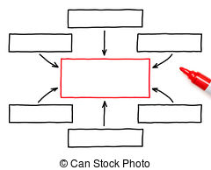
סט הנתונים
אתר kaggle- ""Hotel Reviews. שני מערכי נתונים המכילים יחדיו 3,400 בתי מלון בארה"ב ו-20,000 ביקורות מאתר Trip Advisor ממאגר המידע של Datafiniti. המאגר התעדכן בין דצמבר 2018 עד מאי 2019.
מערך הנתונים כולל מיקום בתי מלון, שם, דירוג, נתוני ביקורת ועוד.
מיקוד במלונות השוכנים בסן דייגו (1195 ביקורות, 27 מלונות)

Slide 6
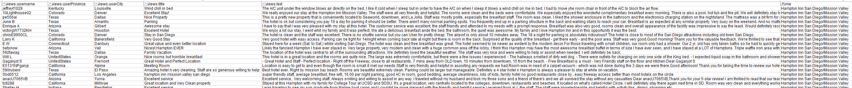
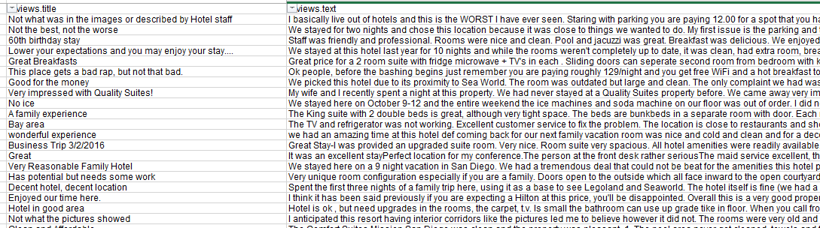
דוגמאות לביקורות
Hampton Inn San Diego/Mission Valley
Quality Suites San Diego Seaworld Area

Slide 7

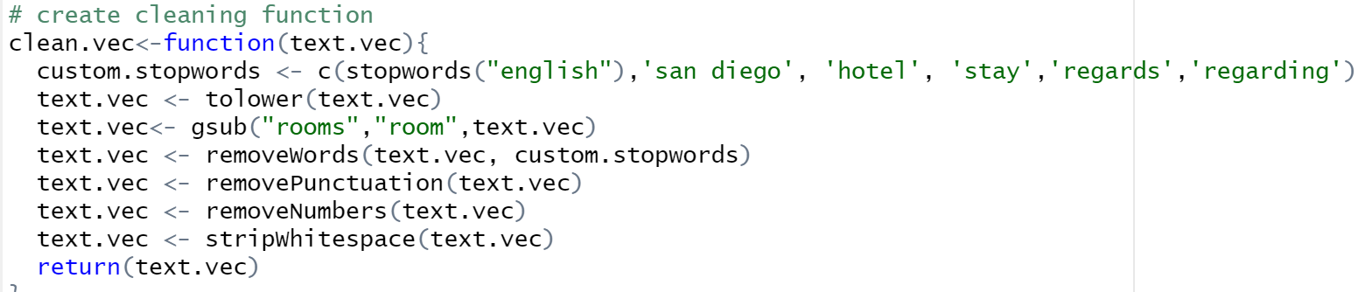
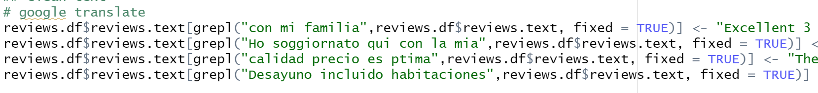
ארגון הטקסט
מציאת הערים עם הביקורות הרבות ביותר
צמצום הביקורות לעיר סן דייגו עם הקטגוריות הרלוונטיות
הסרת מלונות עם פחות מ-10 ביקורות
יצירת גרף המציג את דירוגי בתי המלון
ניקוי הטקסט-
הורדת stopwords ומילים נוספות שראינו כי חוזרות על עצמן
הפיכת כל האותיות לאותיות קטנות
הורדת סימני פיסוק
הורדת מספרים
צמצום רווחים
תרגום ביקורות שלא בשפה האנגלית
מחיקה של תגובות המלונות לביקורות

Slide 8

שיטות הניתוח
השוואה למלון עם דירוג מוצלח יותר: Hampton Inn San Diego/Mission Valley
ניתוח סנטימנט והשוואה בין ביקורות חיוביות לשליליות
מציאת נקודות חוזק וחולשה ע"י פירוק כל ביקורת למשפטים, ביצוע חלוקה לנושאים וניתוח סנטימנט

Slide 9
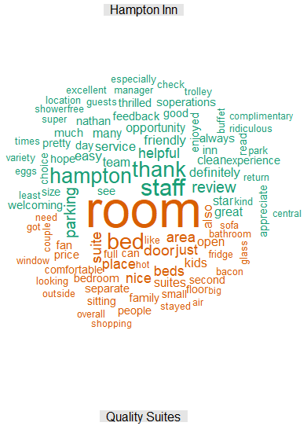
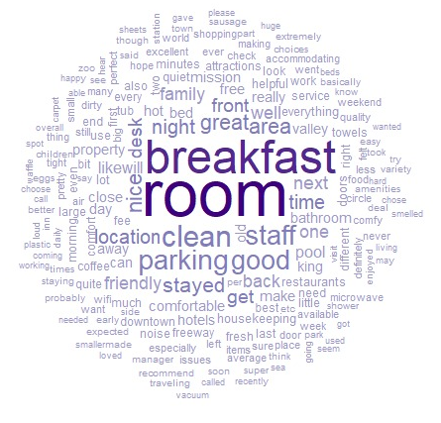
השוואה בין המלונות
ענן מילים משותפות
מה היה חשוב למבקרים
תחומים שלא כדאי לפספס
ענן השוואה
במה התמקדו המבקרים של כל מלון
הנושא הבוער ביותר עבור המלון שלנו
בסיס לבחינה בהמשך

Slide 10
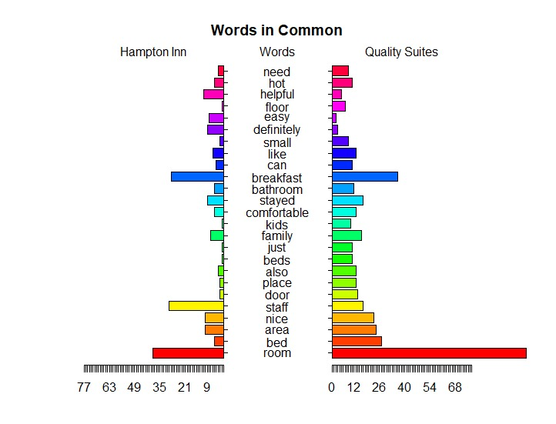
פערי שכיחויות

Slide 11
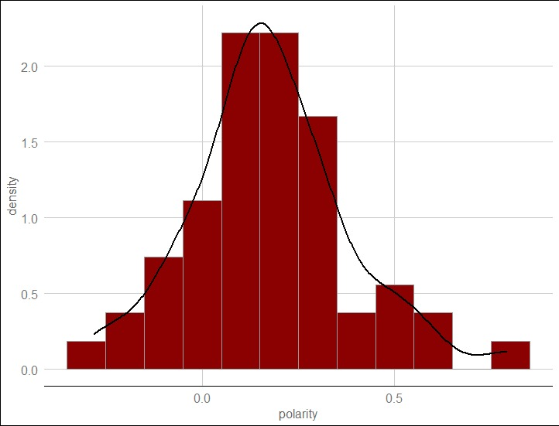
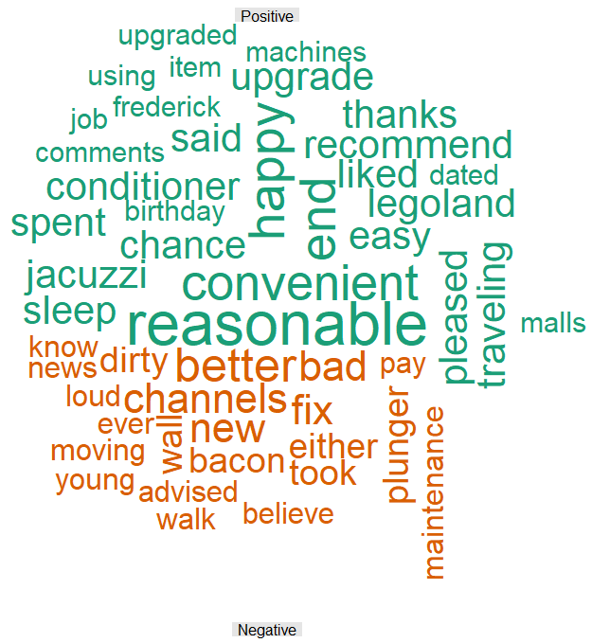
ניתוח סנטימנט

Slide 12
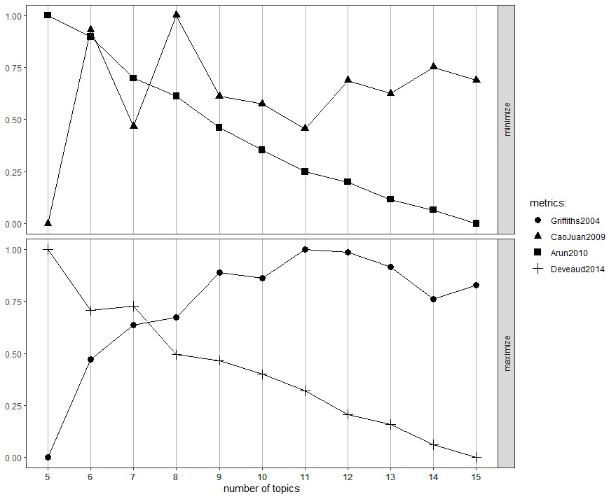
סנטימנט לפי נושאים
חלוקה של כל הביקורות למשפטים
אלגוריתם LDA-GIBBS
חלוקה ל 9 נושאים

Slide 13
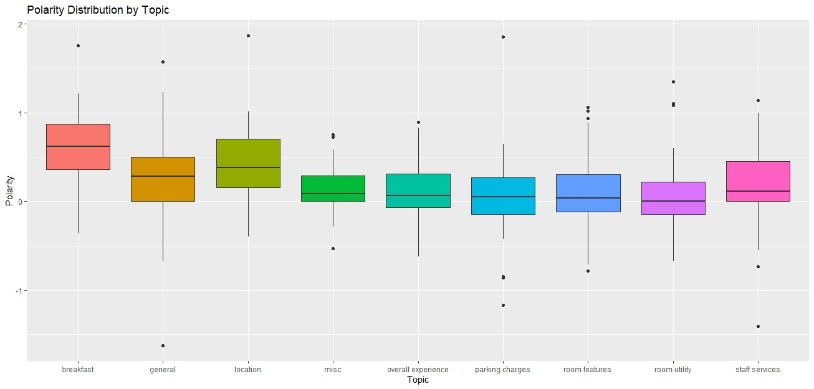
תוצאות

Slide 14

סיכום ומסקנות
ניתן לייצר ערך למלון בעזרת הביקורות ברשת
נקודות חוזק – מיקוד בשיווק ובמיצוב
נקודות תורפה – לטפל

Slide 15

תודה על ההקשבה

